Slide 1
勾配ブースティング勉強会
2019/05/22
髙平 寛之

Slide 2
勉強会サマリー
目的
機械学習コンペ等で高い精度を出す勾配ブースティングの原理を理解する。
前提条件
分類・回帰に関する基礎知識(e.g. 線形モデル, 最小二乗法)を持つ
予測誤差に関する基礎知識（e.g. 訓練・テスト誤差, 交差検証)を持つ
内容
決定木
ブートストラップ法とバギング
ブースティングとアダブースト
ブースティング木と勾配ブースティング
参考資料
統計的学習の基礎

Slide 3
決定木

Slide 4
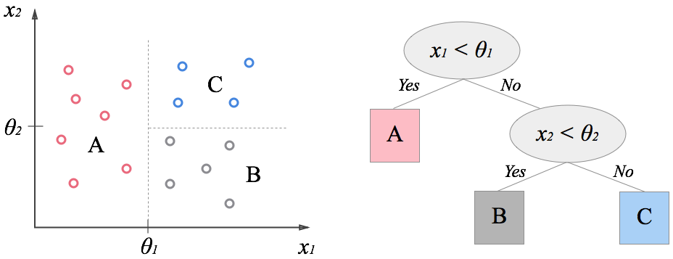
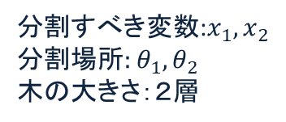
決定木とは
特徴空間を長方形の集まりに分割し、単純なモデル(e.g. 定数)に当てはめる予測モデル
長所：可読性が高い。質的/量的データを扱える。外れ値に強い。
短所：予測精度が低い。多変数を解釈できない(XORを分類できない)。
構築方法：分割すべき変数・分割場所・木の大きさの３つのパラメータを用いて再帰的に二分割することで構築する。
分割すべき変数:$x_{1},x_{2}$
分割場所$:θ_{1},θ_{2}$
木の大きさ：２層

Slide 5
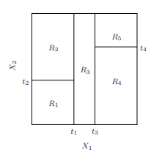
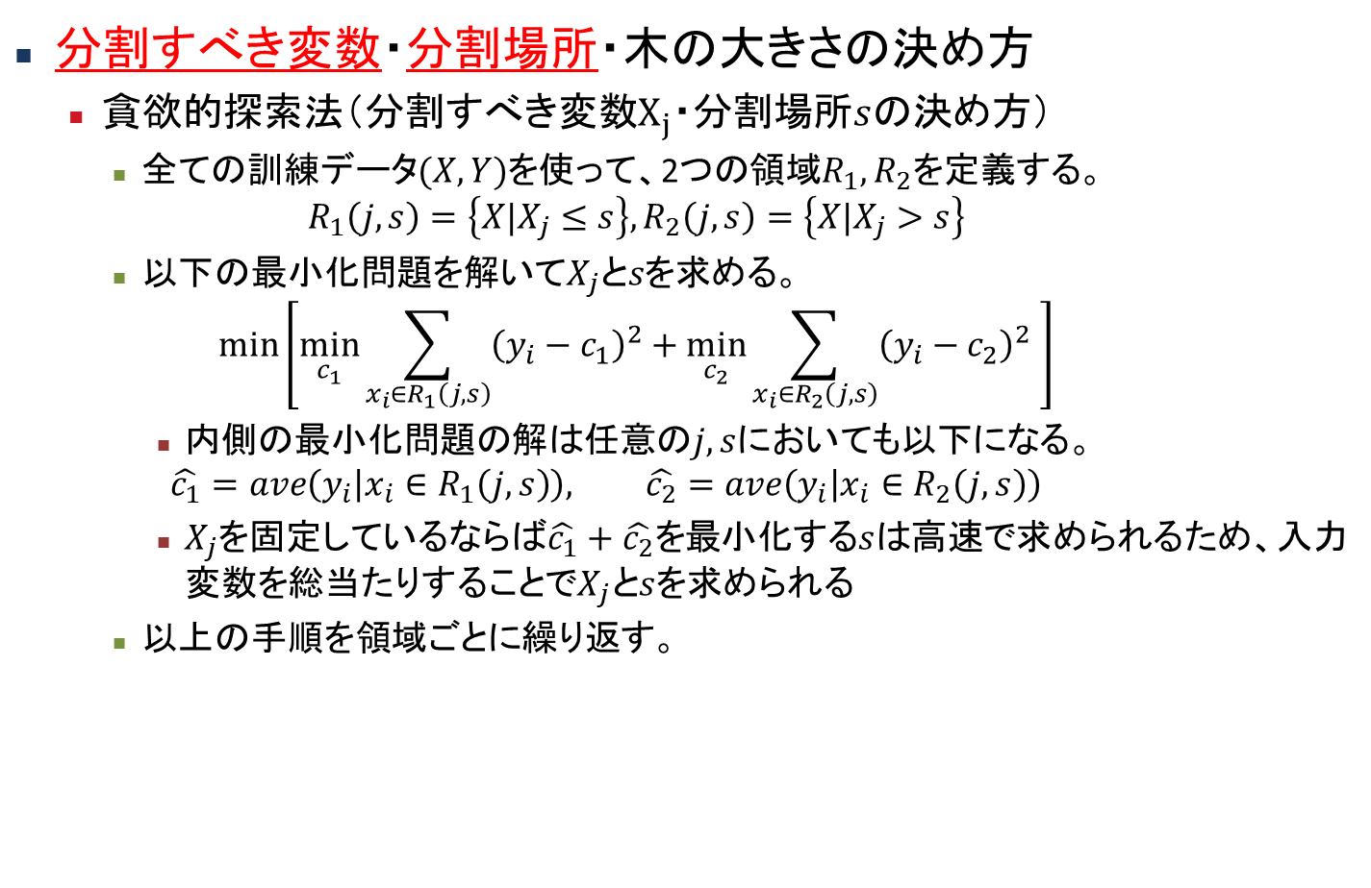
回帰木の構築方法
分割すべき変数・分割場所・木の大きさの決め方
貪欲的探索法（分割すべき変数$X_{j}$・分割場所$s$の決め方）
全ての訓練データ$(X,Y)$を使って、2つの領域$R_{1},R_{2}を$定義する。
$$R_{1}\left(j,s\right)=\left\{X|X_{j}≤s\right\}, R_{2}\left(j,s\right)=\left\{X|X_{j}>s\right\}$$
以下の最小化問題を解いて$X_{j}とsを$求める。
$$\min\left[\min_{c_{1}}{\sum_{x_{i}∈R_{1}\left(j,s\right)}{{\left(y_{i}−c_{1}\right)}^{2}+\min_{c_{2}}{\sum_{x_{i}∈R_{2}\left(j,s\right)}{{\left(y_{i}−c_{2}\right)}^{2}}}}} \right]$$
内側の最小化問題の解は任意の$j,sにおいて$も以下になる。
$$\hat{c_{1}}=ave\left(y_{i} | x_{i}∈R_{1}\left(j,s\right)\right), \hat{c_{2}}=ave\left(y_{i} | x_{i}∈R_{2}\left(j,s\right)\right)$$
$X_{j}を$固定しているならば$\hat{c_{1}}+\hat{c_{2}}を$最小化する$sは$高速で求められるため、入力$変数を$総当たりすることで$X_{j}とsを求められる$
以上の手順を領域ごとに繰り返す。

Slide 6
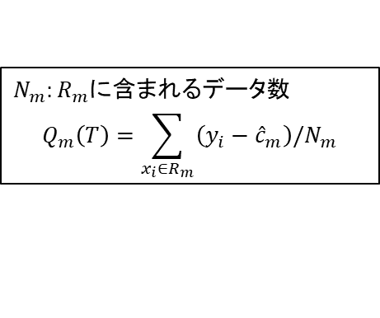
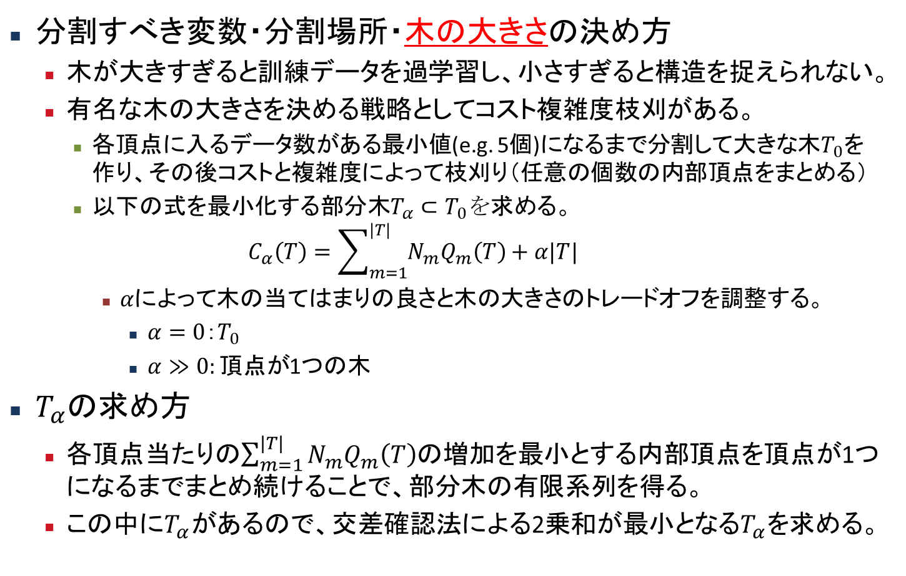
回帰木の構築方法
分割すべき変数・分割場所・木の大きさの決め方
木が大きすぎると訓練データを過学習し、小さすぎると構造を捉えられない。
有名な木の大きさを決める戦略としてコスト複雑度枝刈がある。
各頂点に入るデータ数がある最小値(e.g. 5個)になるまで分割して大きな木$T_{0}を$作り、その後コストと複雑度によって枝刈り（任意の個数の内部頂点をまとめる）
以下の式を最小化する部分木$T_{α}⊂T_{0}を$求める。
$$C_{α}\left(T\right)=\sum_{m=1}^{|T|}{N_{m}Q_{m}\left(T\right)+α|T|}$$
$αによって$木の当てはまりの良さと木の大きさのトレードオフを調整する。
$α=0：T_{0}$
$α≫0:頂点が$1つの木
$T_{α}$の求め方
各頂点当たりの$\sum_{m=1}^{|T|}{N_{m}Q_{m}\left(T\right)}$の増加を最小とする内部頂点を頂点が1つになるまでまとめ続けることで、部分木の有限系列を得る。
この中に$T_{α}が$あるので、交差確認法による2乗和が最小となる$T_{α}を$求める。
$N_{m}:R_{m}に$含まれるデータ数
$$Q_{m}\left(T\right)=\sum_{x_{i}∈R_{m}}{\left(y_{i}−{\hat{c}}_{m}\right)/N_{m}}$$

Slide 7
ブートストラップ法とバギング

Slide 8
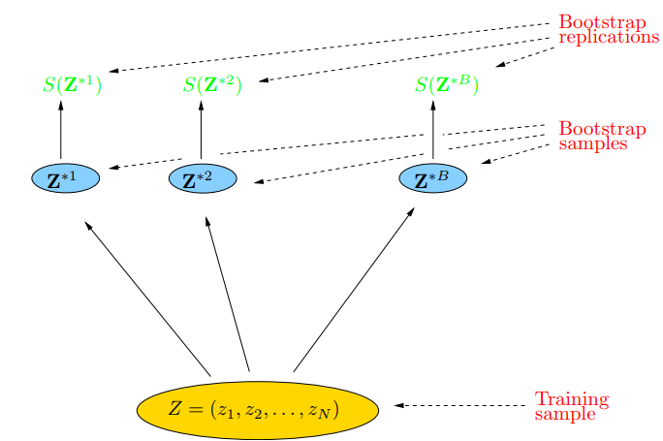
ブートストラップ法とは
ある標本集団から母集団の性質を推定するための方法
訓練集合から訓練集合と同じサイズの標本集合を復元抽出で取り出す。
B回繰り返してB個のブートストラップ標本の集合を生成
ブートストラップ標本にモデルを当てはめ、信頼区間等を推定する。

Slide 9
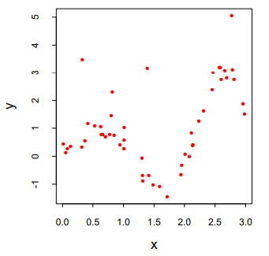
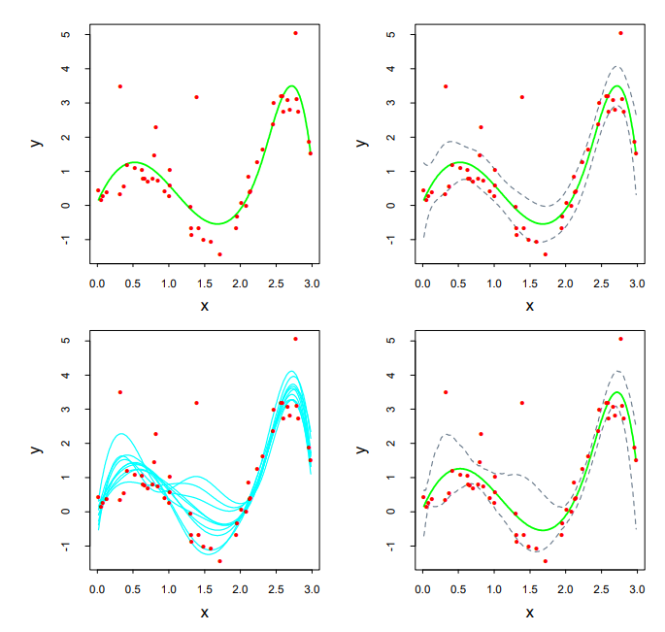
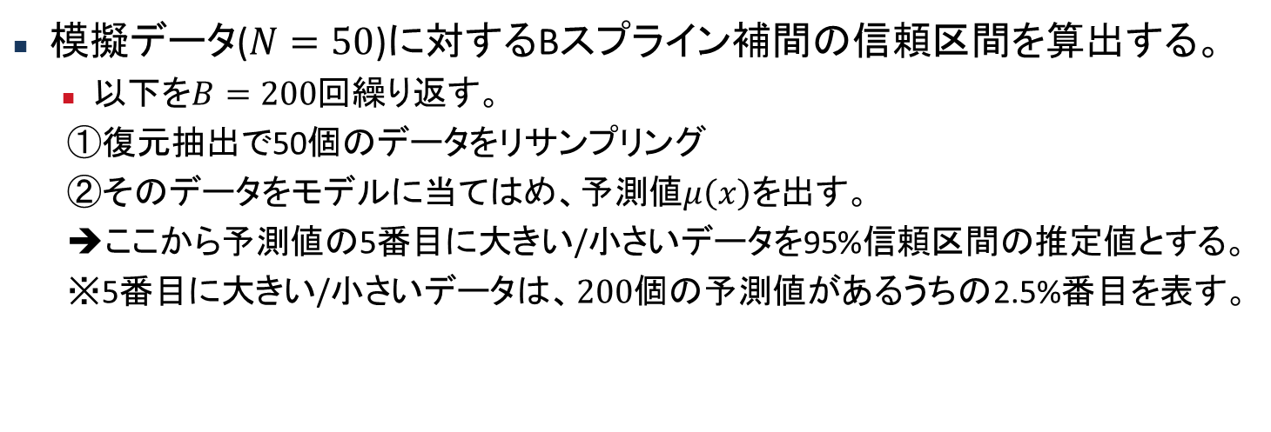
例：ブートストラップ法による信頼区間推定
模擬データ($N=50$)に対するBスプライン補間の信頼区間を算出する。
以下を$B=200$回繰り返す。
①復元抽出で50個のデータをリサンプリング
②そのデータをモデルに当てはめ、予測値$μ\left(x\right)を$出す。
➔ここから予測値の5番目に大きい/小さいデータを95%信頼区間の推定値とする。
※5番目に大きい/小さいデータは、$200個の予測値があるうちの$2.5%番目を表す。
模擬データ
模擬データ当てはめ
ブートストラップ標本
当てはめ(10個)
ブートストラップ法による
95%信頼区間

Slide 10
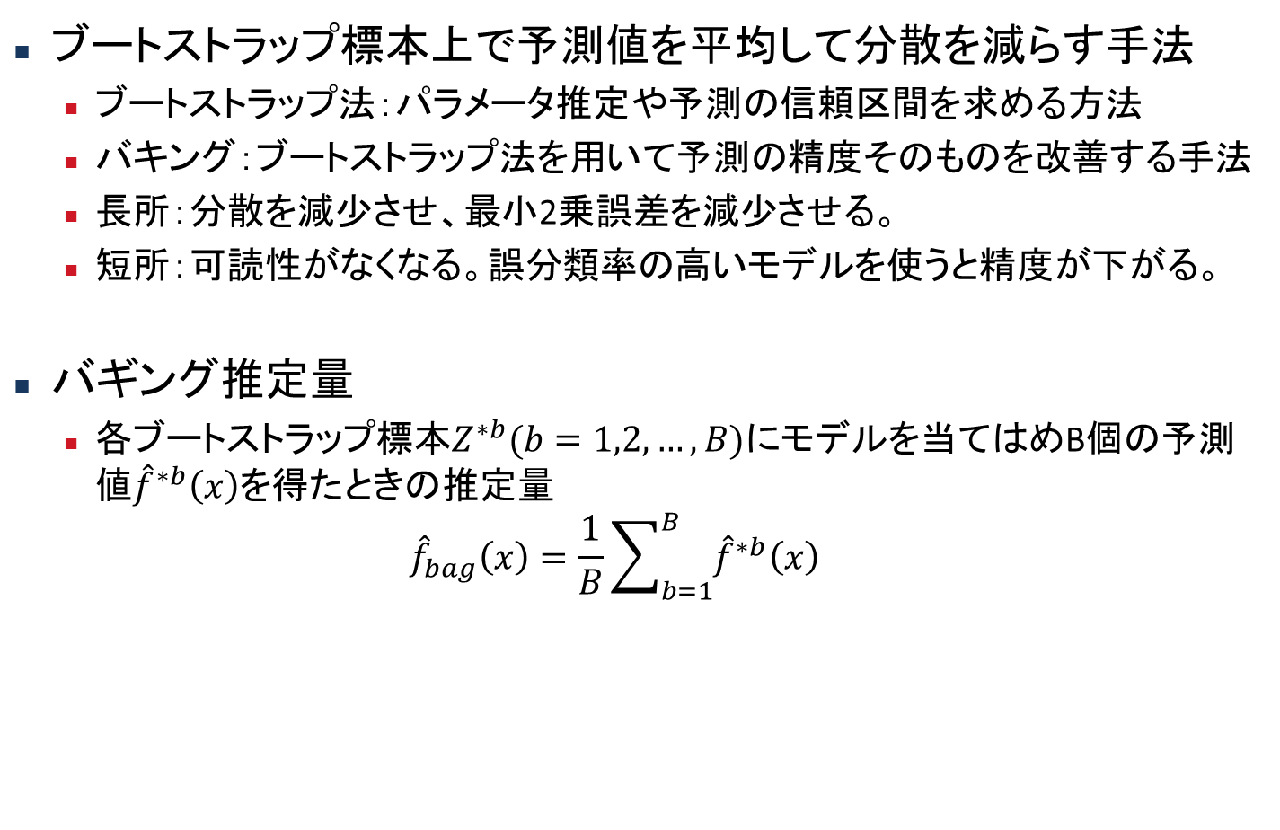
バギングとは
ブートストラップ標本上で予測値を平均して分散を減らす手法
ブートストラップ法：パラメータ推定や予測の信頼区間を求める方法
バキング：ブートストラップ法を用いて予測の精度そのものを改善する手法
長所：分散を減少させ、最小2乗誤差を減少させる。
短所：可読性がなくなる。誤分類率の高いモデルを使うと精度が下がる。
バギング推定量
各ブートストラップ標本$Z^{∗b}(b=1,2,…,B)に$モデルを当てはめB個の予測値${\hat{f}}^{∗b}\left(x\right)を$得たときの推定量
$${\hat{f}}_{bag}\left(x\right)=\frac{1}{B}\sum_{b=1}^{B}{{\hat{f}}^{∗b}\left(x\right)}$$

Slide 11
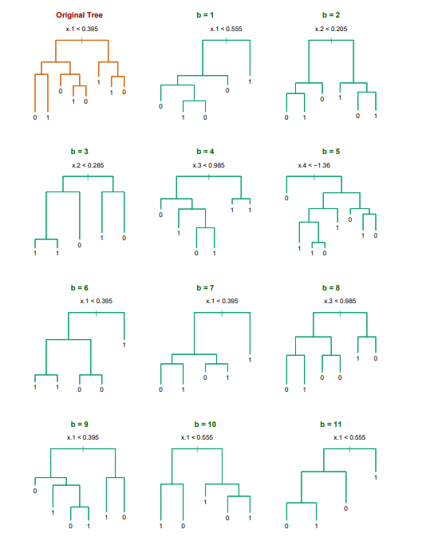
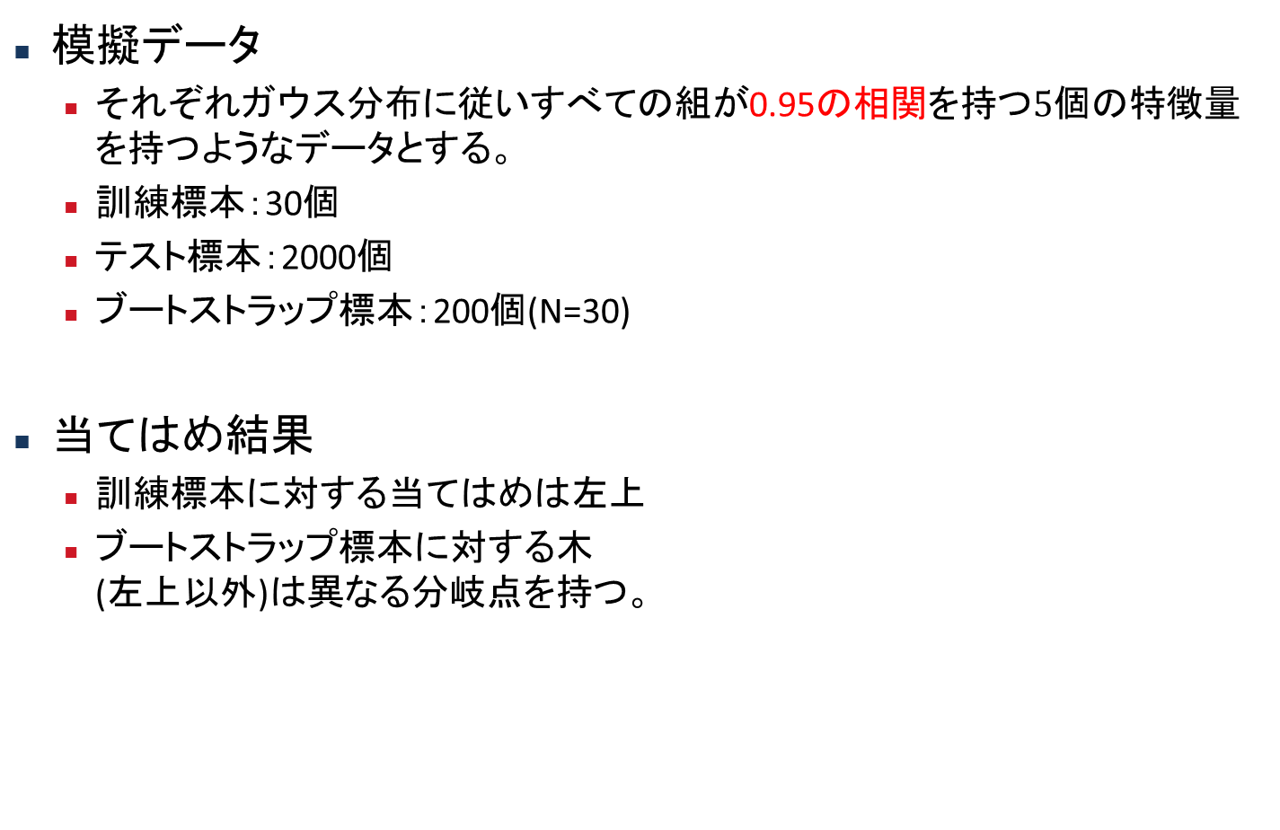
模擬データに対するバギングの効果
模擬データ
それぞれガウス分布に従いすべての組が0.95の相関を持つ$5個$の特徴量を持つようなデータとする。
訓練標本：30個
テスト標本：2000個
ブートストラップ標本：200個(N=30)
当てはめ結果
訓練標本に対する当てはめは左上
ブートストラップ標本に対する木 (左上以外)は異なる分岐点を持つ。

Slide 12
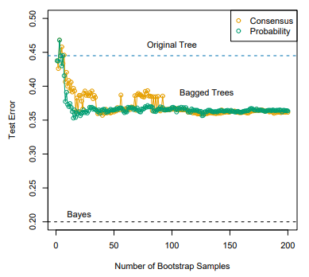
模擬データに対するバギングの効果
変数間に高い相関があるため、元の木は大きな分散がある(多重共線性)
バギングでは分散を平滑化しており、テスト誤差を抑えられている。

Slide 13

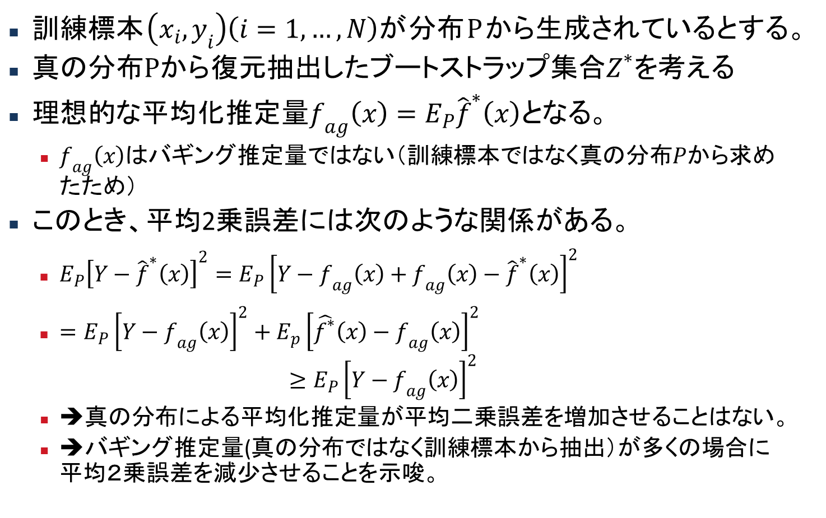
バギングによって何故2乗誤差が減少するのか
訓練標本$\left(x_{i},y_{i}\right)\left(i=1,…,N\right)が$分布$Ρ$から生成されているとする。
真の分布$Pから$復元抽出したブートストラップ$集合Z^{∗}を$考える
理想的な平均化推定量$f_{ag}\left(x\right)=E_{P}{\hat{f}}^{∗}\left(x\right)となる$。
$f_{ag}\left(x\right)は$バギング推定量ではない（訓練標本ではなく真の分布$Pから$求めたため）
このとき、平均2乗誤差には次のような関係がある。
$E_{P}{\left[Y−{\hat{f}}^{∗}\left(x\right)\right]}^{2}=E_{P}{\left[Y−f_{ag}\left(x\right)+f_{ag}\left(x\right)−{\hat{f}}^{∗}\left(x\right)\right]}^{2}$
$=E_{P}{\left[Y−f_{ag}\left(x\right)\right]}^{2}+E_{p}{\left[\hat{f^{∗}}\left(x\right)−f_{ag}\left(x\right)\right]}^{2}$ $≥E_{P}{\left[Y−f_{ag}\left(x\right)\right]}^{2}$
➔真の分布による平均化推定量が平均二乗誤差を増加させることはない。
➔バギング推定量(真の分布ではなく訓練標本から抽出）が多くの場合に平均２乗誤差を減少させることを示唆。
$E_{P}$：期待値

Slide 14
ブースティングとアダブースト

Slide 15
ブースティングとは
大量の弱い分類器の出力を組み合わせて強い分類器を生成するという考え方から始まった手法
バギング：ブートストラップ標本を使って複数の分類器から投票で分類する。
ブースティング：弱い学習機が間違った予測を補うように構築した分類器を組み合わせて分類する。
長所：バギングよりも性能が高くなる
短所：分散が大きくなりやすい（らしい）

Slide 16
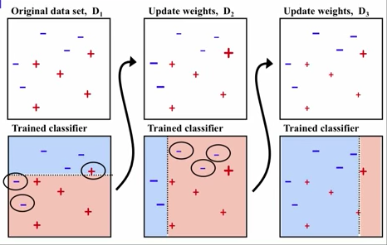
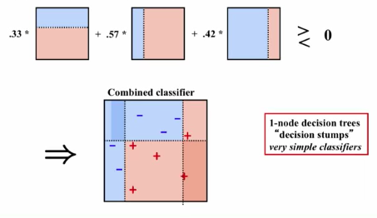
アダブーストM1とは
弱い学習器を適用してデータを分類し、誤分類したデータの重みを増やして、さらに弱い学習器を作成する。これを繰り返してできた弱い分類器を重み付けして足し合わせる最も一般的なブースティングアルゴリズム
https://www.youtube.com/watch?v=ix6IvwbVpw0

Slide 17
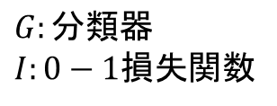
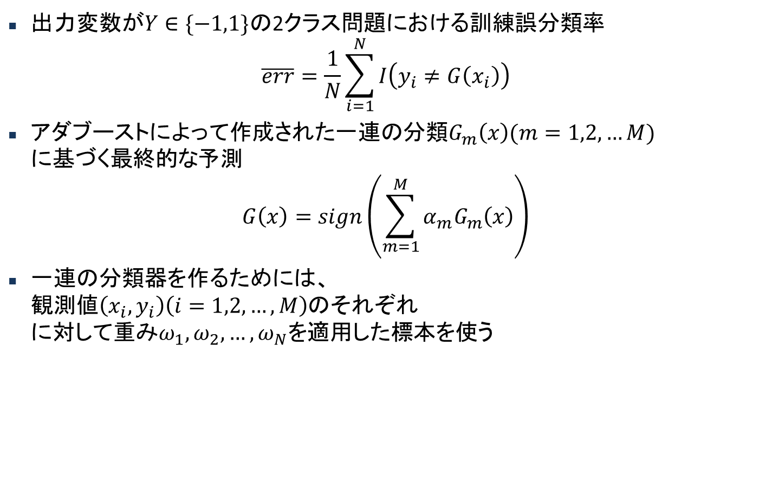

アダブーストM1による予測
出力変数が$Y∈\{−1,1\}$の2クラス問題における訓練誤分類率
$$\overline{err}=\frac{1}{N}\sum_{i=1}^{N}{I\left(y_{i}≠G\left(x_{i}\right)\right)}$$
アダブーストによって作成された一連の分類$G_{m}\left(x\right)(m=1,2,…M)に基づく最終的な$予測
$$G\left(x\right)=sign\left(\sum_{m=1}^{M}{α_{m}G_{m}\left(x\right)}\right)$$
一連の分類器を作るためには、 観測値$\left(x_{i},y_{i}\right)\left(i=1,2,…,M\right)$のそれぞれ に対して重み$ω_{1},ω_{2},…,ω_{N}を$適用した標本を使う
$G:分類器$
$I:0−1損失$関数
$α_{m}:分類器の$貢献度

Slide 18
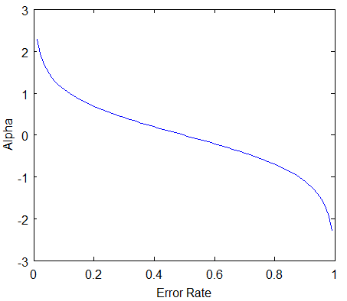
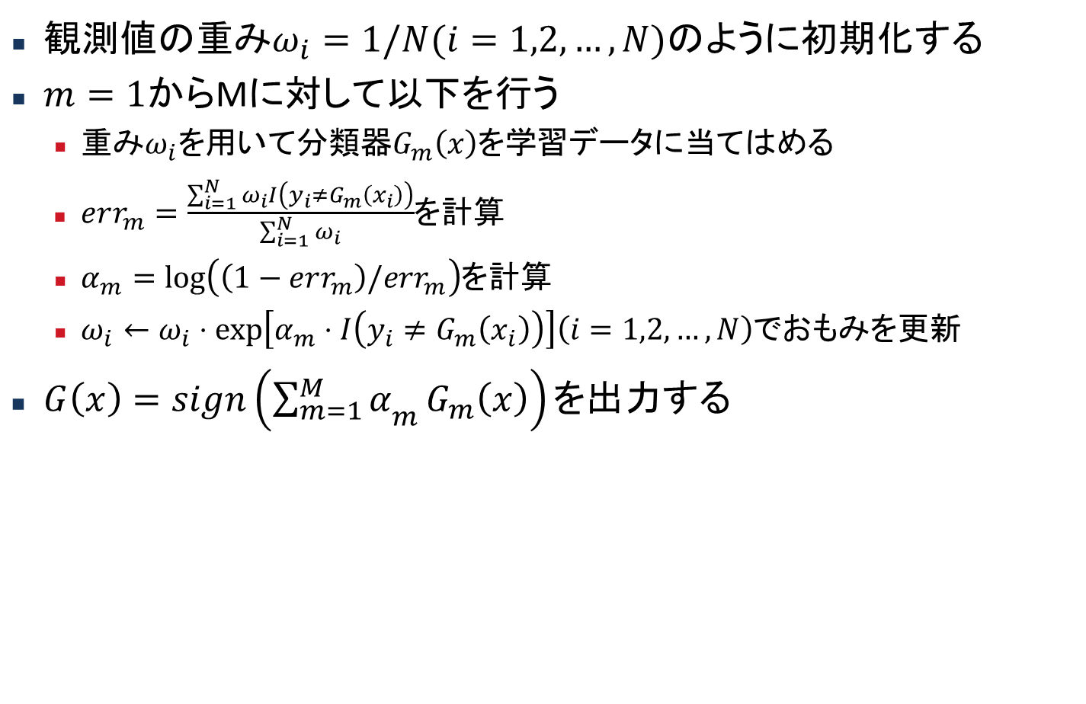
アダブーストM1のアルゴリズム
観測値の重み$ω_{i}=1/N(i=1,2,…,N)のように$初期化する
$m=1から$Mに対して以下を行う
重み$ω_{i}を$用いて分類器$G_{m}\left(x\right)を$学習データに当てはめる
$err_{m}=\frac{\sum_{i=1}^{N}{ω_{i}I\left(y_{i}≠G_{m}\left(x_{i}\right)\right)}}{\sum_{i=1}^{N}{ω_{i}}}$を計算
$α_{m}=\log\left(\left(1−err_{m}\right)/err_{m}\right)$を計算
$ω_{i}←ω_{i}⋅\exp\left[α_{m}⋅I\left(y_{i}≠G_{m}\left(x_{i}\right)\right)\right]\left(i=1,2,…,N\right)$でおもみを更新
$G\left(x\right)=sign\left({\sum_{m=1}^{M}{α}}_{m}G_{m}\left(x\right)\right)を$出力する

Slide 19
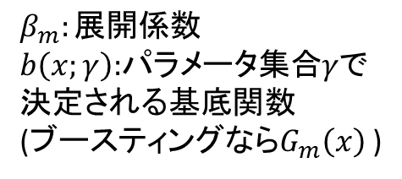
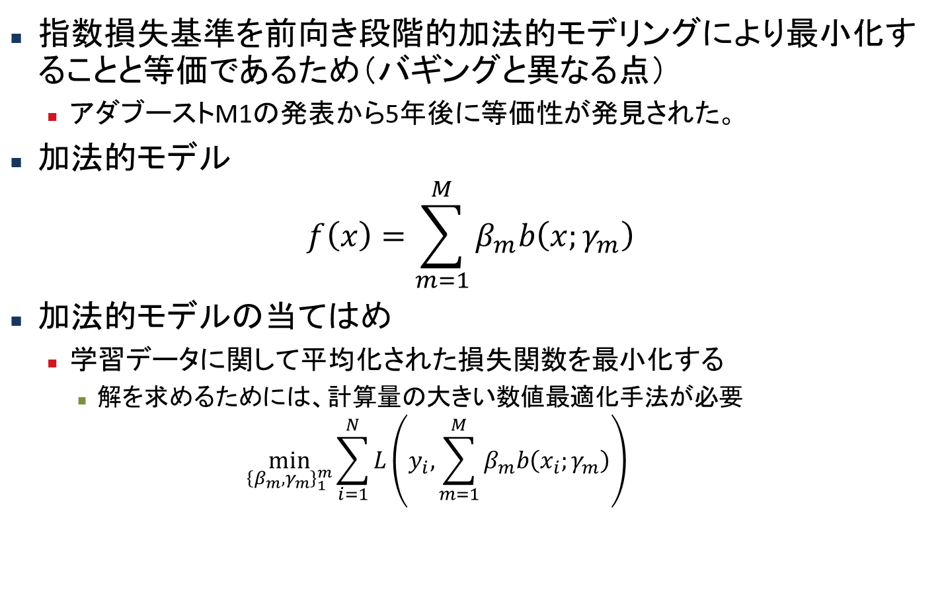
アダブーストM1が何故性能が高いのか
指数損失基準を前向き段階的加法的モデリングにより最小化することと等価であるため（バギングと異なる点）
アダブーストM1の発表から5年後に等価性が発見された。
加法的モデル
$$f\left(x\right)=\sum_{m=1}^{M}{β_{m}b\left(x;γ_{m}\right)}$$
加法的モデルの当てはめ
学習データに関して平均化された損失関数を最小化する
解を求めるためには、計算量の大きい数値最適化手法が必要
$$\min_{{\left\{β_{m},γ_{m}\right\}}_{1}^{m}}{\sum_{i=1}^{N}{L\left(y_{i},\sum_{m=1}^{M}{β_{m}b\left(x_{i};γ_{m}\right)}\right)}}$$
$β_{m}:展開係数$
$b\left(x;γ\right):$パラメータ集合$γで$
決定される基底関数
(ブースティングなら$G_{m}\left(x\right)$)

Slide 20
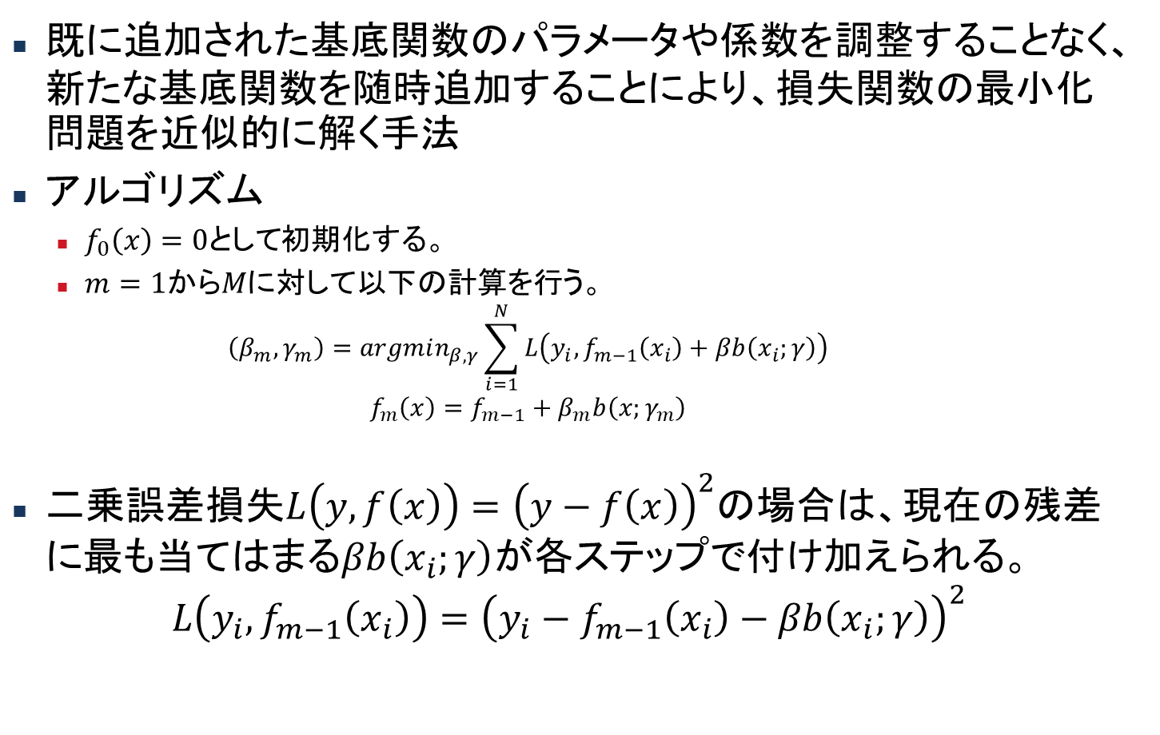
前向き段階的加法的モデリング
既に追加された基底関数のパラメータや係数を調整することなく、新たな基底関数を随時追加することにより、損失関数の最小化問題を近似的に解く手法
アルゴリズム
$f_{0}\left(x\right)=0として$初期化する。
$m=1からM$に対して以下の計算を行う。
$$\left(β_{m},γ_{m}\right)=argmin_{β,γ}\sum_{i=1}^{N}{L\left(y_{i},f_{m−1}\left(x_{i}\right)+βb\left(x_{i};γ\right)\right)}$$
$$f_{m}\left(x\right)=f_{m−1}+β_{m}b\left(x;γ_{m}\right)$$
二乗誤差損失$L\left(y,f\left(x\right)\right)={\left(y−f\left(x\right)\right)}^{2}の場合は、$現在の残差に最も当てはまる$βb\left(x_{i};γ\right)が$各ステップで付け加えられる。
$$L\left(y_{i},f_{m−1}\left(x_{i}\right)\right)={\left(y_{i}−f_{m−1}\left(x_{i}\right)−βb\left(x_{i};γ\right)\right)}^{2}$$
※アダブーストと前向き段階的加法的モデリングの等価性の証明は省略。統計的学習の基礎10.4を参照

Slide 21
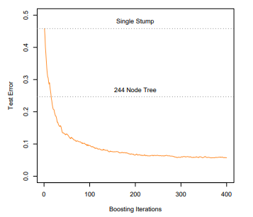
アダブーストの効果
アダブーストは非常に弱い分類器の性能を劇的に向上させる
1993年、ブライマンは「現状最も優れた手軽な分類器」と評した。
データを2分割する木
45.8%
データを244分割する木
24.7%
データを2分割する木
ブースティング
5.8%
独立なガウス分布に従う10個の特徴量から生成した模擬データ

Slide 22
ブースティング木と勾配ブースティング

Slide 23

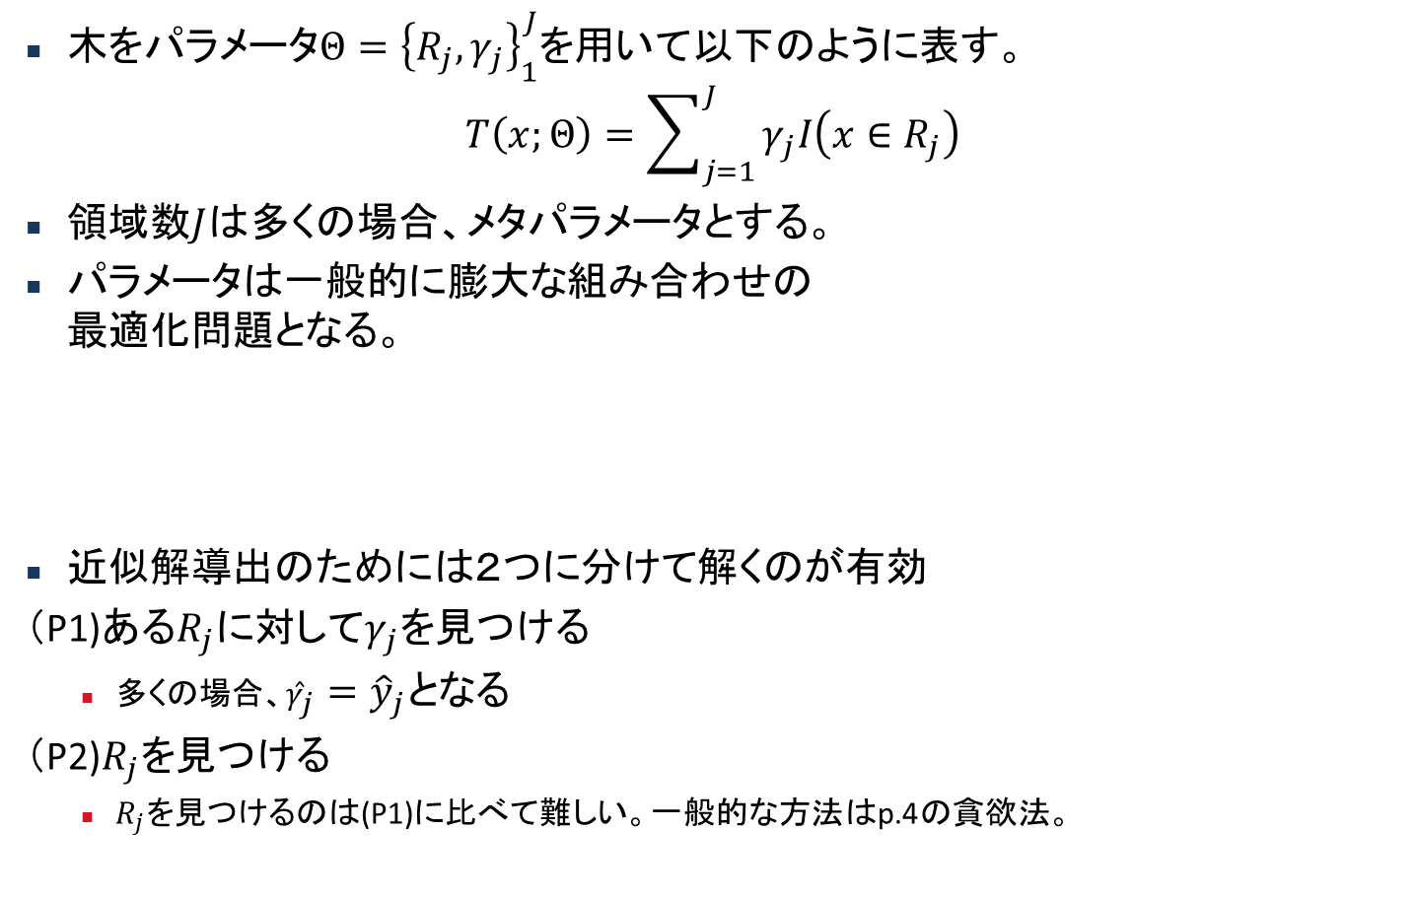
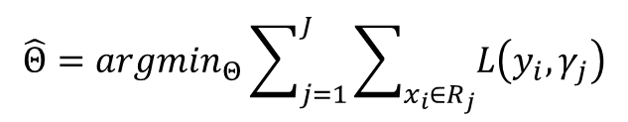
ブースティング木の前準備
木をパラメータ$Θ={\left\{R_{j},γ_{j}\right\}}_{1}^{J}を$用いて以下のように表す。
$$T\left(x;Θ\right)=\sum_{j=1}^{J}{γ_{j}I\left(x∈R_{j}\right)}$$
領域数$J$は多くの場合、メタパラメータとする。
パラメータは一般的に膨大な組み合わせの 最適化問題となる。
近似解導出のためには２つに分けて解くのが有効
（P1)ある$R_{j}に$対して$γ_{j}を$見つける
多くの場合、${\hat{γ}}_{j}={\hat{y}}_{j}となる$
（P2)$R_{j}を$見つける
$R_{j}を$見つけるのは(P1)に比べて難しい。一般的な方法はp.4の貪欲法。
$γ_{j}$：定数
$$\hat{Θ}=argmin_{Θ}\sum_{j=1}^{J}{\sum_{x_{i}∈R_{j}}{L\left(y_{i},γ_{j}\right)}}$$

Slide 24
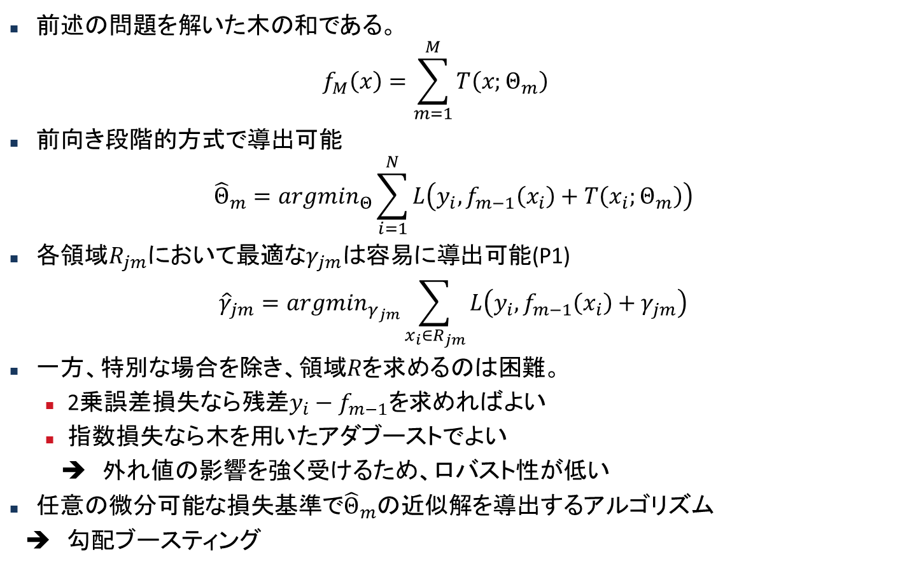
ブースティング木とは
前述の問題を解いた木の和である。
$$f_{M}\left(x\right)=\sum_{m=1}^{M}{T\left(x;Θ_{m}\right)}$$
前向き段階的方式で導出可能
$${\hat{Θ}}_{m}=argmin_{Θ}\sum_{i=1}^{N}{L\left(y_{i},f_{m−1}\left(x_{i}\right)+T\left(x_{i};Θ_{m}\right)\right)}$$
各領域$R_{jm}において$最適な$γ_{jm}は$容易に導出可能(P1)
$${\hat{γ}}_{jm}=argmin_{γ_{jm}}\sum_{x_{i}∈R_{jm}}{L\left(y_{i},f_{m−1}\left(x_{i}\right)+γ_{jm}\right)}$$
一方、特別な場合を除き、領域$Rを$求めるのは困難。
2乗誤差損失なら残差$y_{i}−f_{m−1}を$求めればよい
指数損失なら木を用いたアダブーストでよい
➔ 外れ値の影響を強く受けるため、ロバスト性が低い
任意の微分可能な損失基準で${\hat{Θ}}_{m}$の近似解を導出するアルゴリズム
➔ 勾配ブースティング

Slide 25
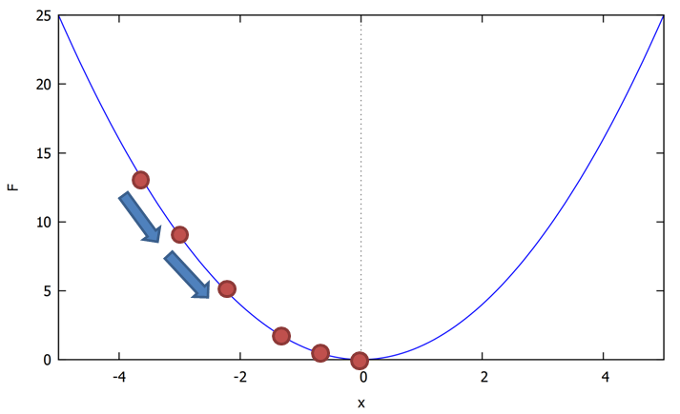
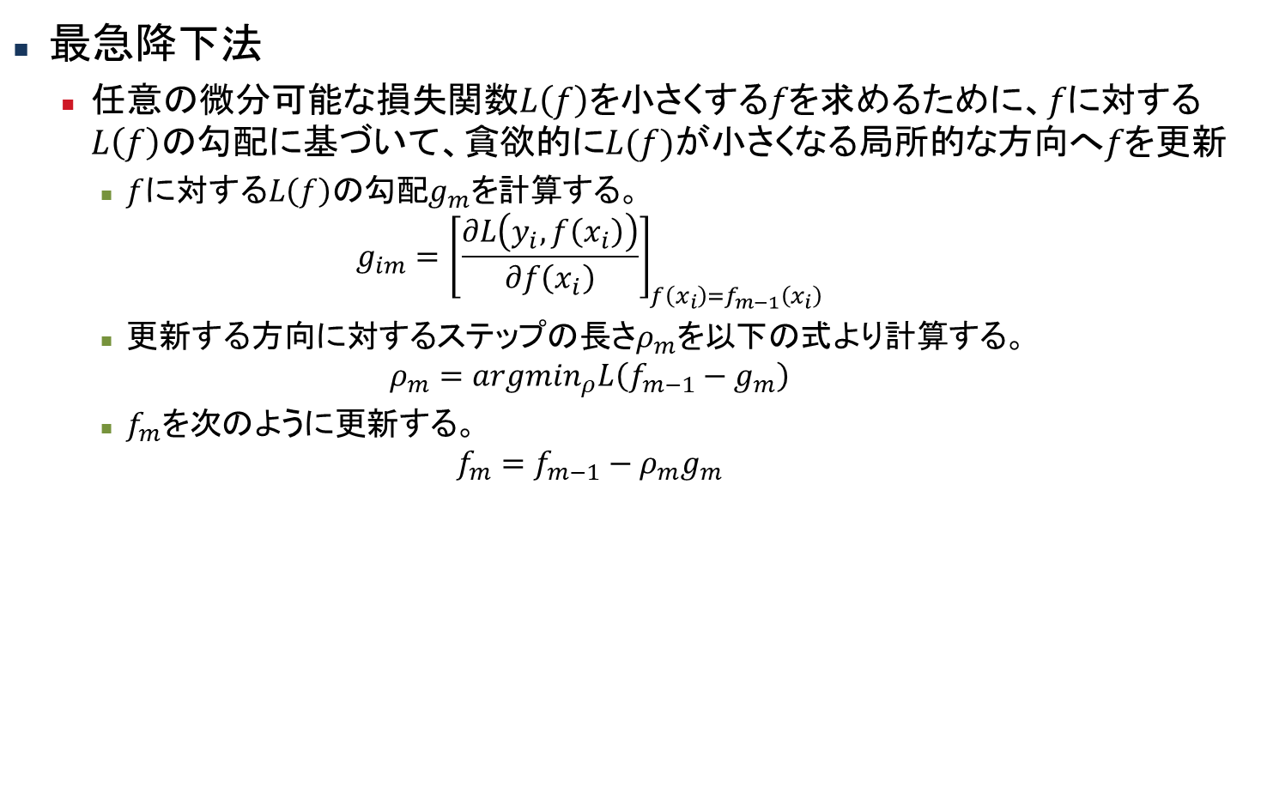
勾配ブースティングの前準備
最急降下法
任意の微分可能な損失関数$L\left(f\right)を$小さくする$fを$求めるために、$fに$対する$L\left(f\right)の$勾配に基づいて、貪欲的に$L(f)が$小さくなる局所的な方向へ$fを$更新
$f$に対する$L\left(f\right)の$勾配$g_{m}を$計算する。
$$g_{im}={\left[\frac{∂L\left(y_{i},f\left(x_{i}\right)\right)}{∂f\left(x_{i}\right)}\right]}_{f\left(x_{i}\right)=f_{m−1}\left(x_{i}\right)}$$
更新する方向に対するステップの長さ$ρ_{m}を$以下の式より計算する。
$$ρ_{m}=argmin_{ρ}L\left(f_{m−1}−g_{m}\right)$$
$f_{m}を次のように更新する。$
$$f_{m}=f_{m−1}−ρ_{m}g_{m}$$
https://qiita.com/tomitomi3/items/d4318bf7afbc1c835dda

Slide 26
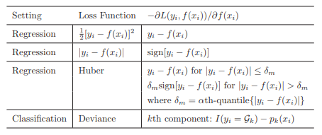
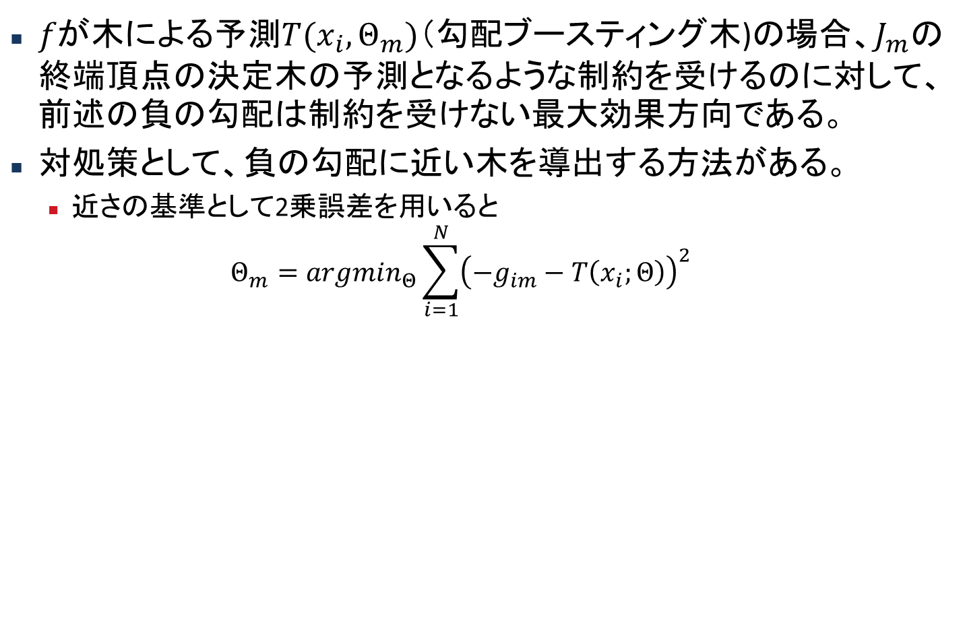
勾配ブースティング
$fが$木による予測$T(x_{i},Θ_{m})\text{（勾配ブースティング木}\text{)}の$場合、$J_{m}$の終端頂点の決定木の予測となるような制約を受けるのに対して、前述の負の勾配は制約を受けない最大効果方向である。
対処策として、負の勾配に近い木を導出する方法がある。
近さの基準として2乗誤差を用いると
$$Θ_{m}=argmin_{Θ}\sum_{i=1}^{N}{{\left(−g_{im}−T\left(x_{i};Θ\right)\right)}^{2}}$$
一般的に用いられる損失関数の勾配

Slide 27
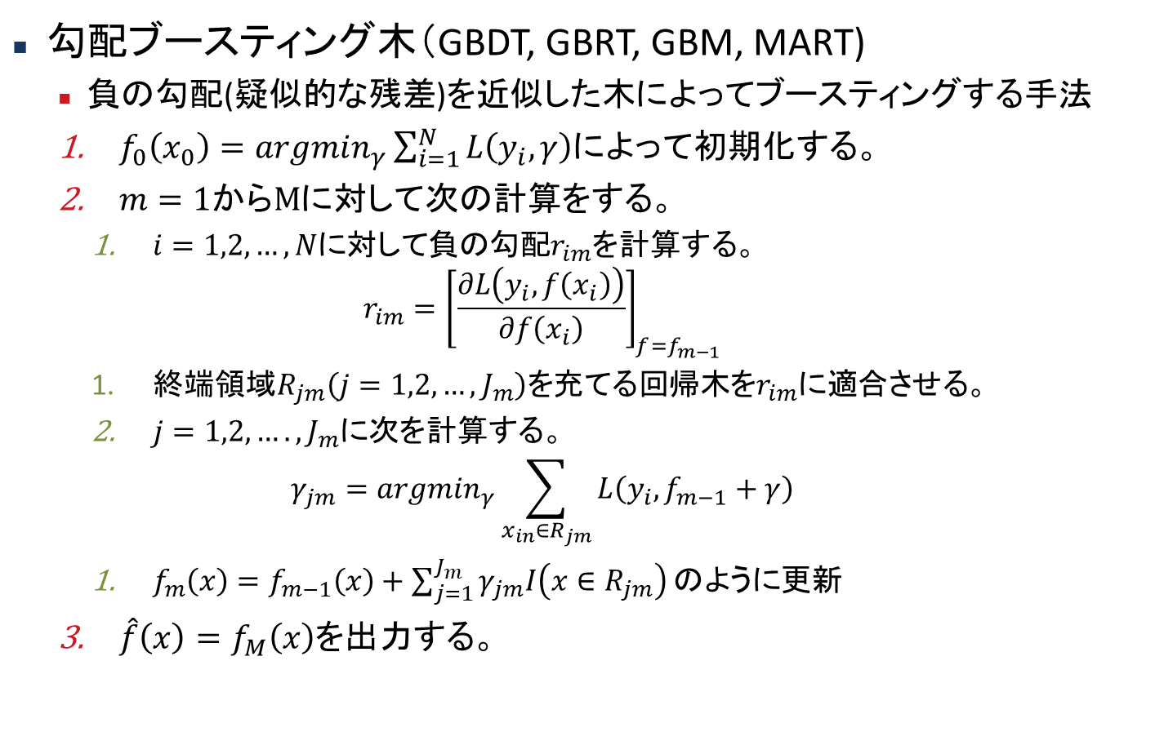
勾配ブースティング木のアルゴリズム
勾配ブースティング木（GBDT, GBRT, GBM, MART)
負の勾配(疑似的な残差)を近似した木によってブースティングする手法
$f_{0}\left(x_{0}\right)=argmin_{γ}\sum_{i=1}^{N}{L\left(y_{i},γ\right)}$によって初期化する。
$m=1からM$に対して次の計算をする。
$i=1,2,…,Nに対して負の勾配r_{im}$を計算する。
$$r_{im}={\left[\frac{∂L\left(y_{i},f\left(x_{i}\right)\right)}{∂f\left(x_{i}\right)}\right]}_{f=f_{m−1}}$$
終端領域$R_{jm}\left(j=1,2,…,J_{m}\right)を$充てる回帰木を$r_{im}$に適合させる。
$j=1,2,….,J_{m}に$次を計算する。
$$γ_{jm}=argmin_{γ}\sum_{x_{in}∈R_{jm}}{L\left(y_{i},f_{m−1}+γ\right)}$$
$f_{m}\left(x\right)=f_{m−1}\left(x\right)+\sum_{j=1}^{J_{m}}{γ_{jm}I\left(x∈R_{jm}\right)}のように$更新
$\hat{f}\left(x\right)=f_{M}\left(x\right)を$出力する。

Slide 28
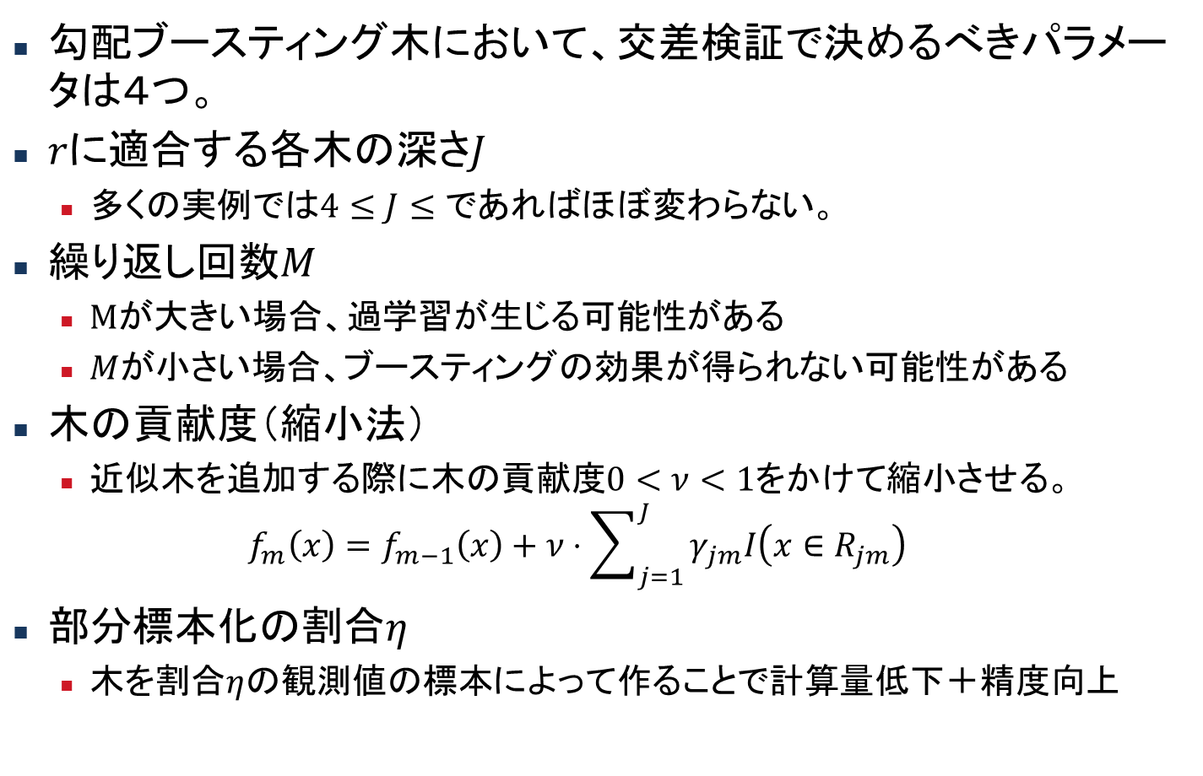
勾配ブースティング木のパラメータ
勾配ブースティング木において、交差検証で決めるべきパラメータは４つ。
$rに適合する各木の深さJ$
多くの実例では$4≤J≤であれば$ほぼ変わらない。
繰り返し回数$M$
$Mが$大きい場合、過学習が生じる可能性がある
$Mが小さい場合、$ブースティングの効果が得られない可能性がある
木の貢献度（縮小法）
近似木を追加する際に木の貢献度$0<ν<1をかけて縮小$させる。
$$f_{m}\left(x\right)=f_{m−1}\left(x\right)+ν⋅\sum_{j=1}^{J}{γ_{jm}I\left(x∈R_{jm}\right)}$$
部分標本化の割合$η$
木を割合$η$の観測値の標本によって作ることで計算量低下＋精度向上

